Slide 1
Картинки по лексической теме «Комнатные растения»
ПОДГОТОВИЛА :
ВОСПИТАТЕЛЬ МБДОУ Д/С №8
РЕПИНА ЕЛЕНА ВИКТОРОВНА

Slide 2
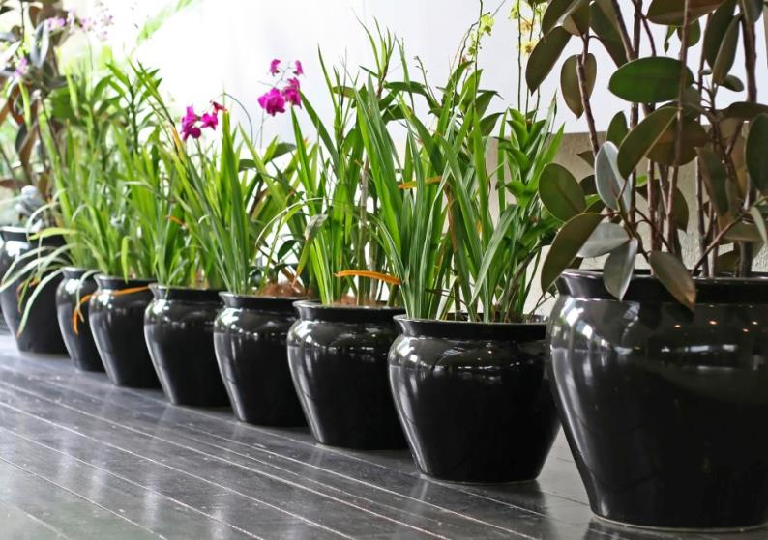
Notes:
В нашей группе на окне,
Во зеленой во стране,
В расписных горшочках
Подросли цветочки.
Вот розан, герань, толстянка,
Колких кактусов семья.
Их польем мы спозаранку.
Я и все мои друзья.
Н. Нищева

Slide 3
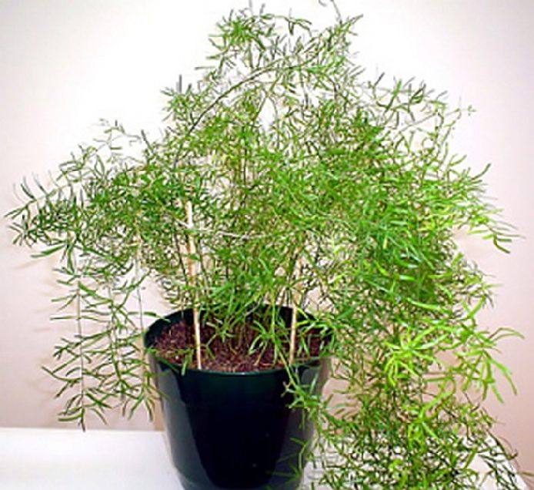
Аспарагус

Slide 4
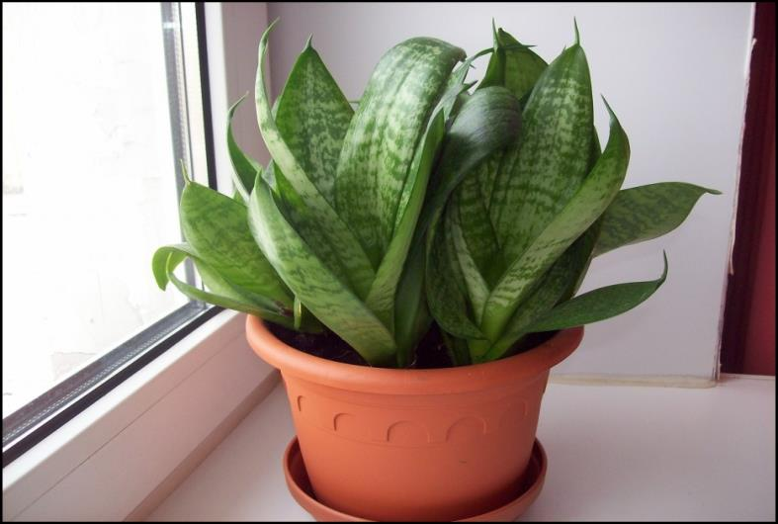
Сансевьера (Щучий хвост)

Slide 5
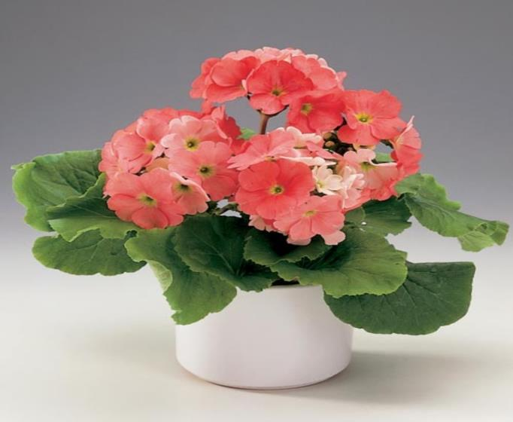
Пеларгония (Герань)

Slide 6
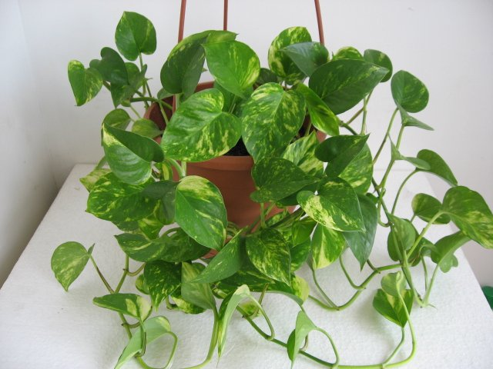
Сциндапсус

Slide 7
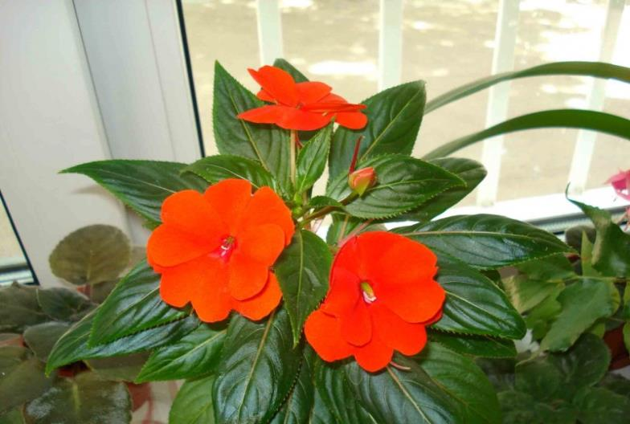
Бальзамин (Ванька мокрый)

Slide 8
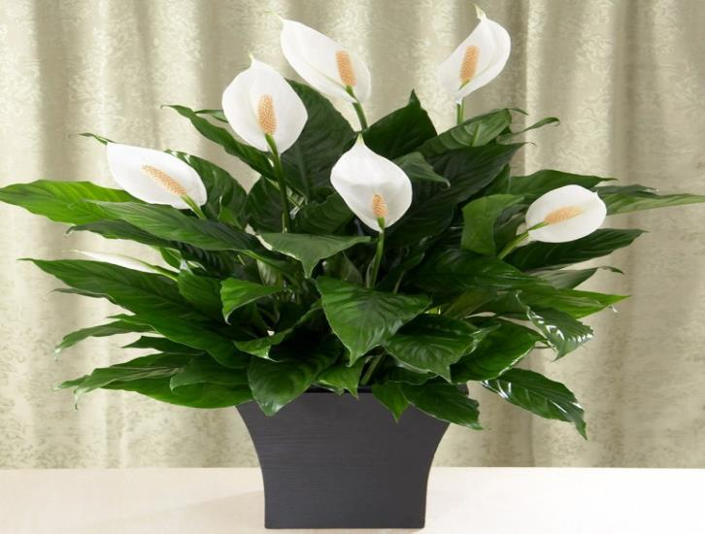
Спатифилум (Женское счастье)

Slide 9
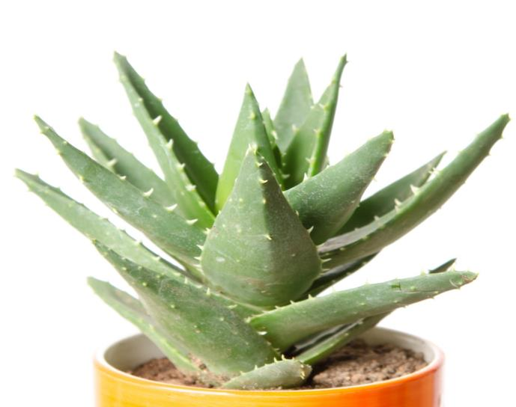
Алоэ

Slide 10
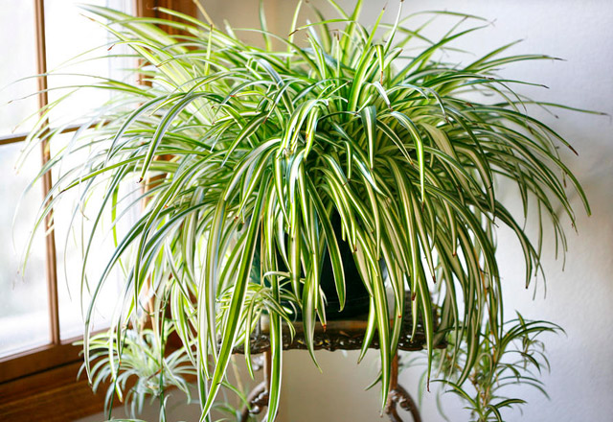
Хлорофитум

Slide 11
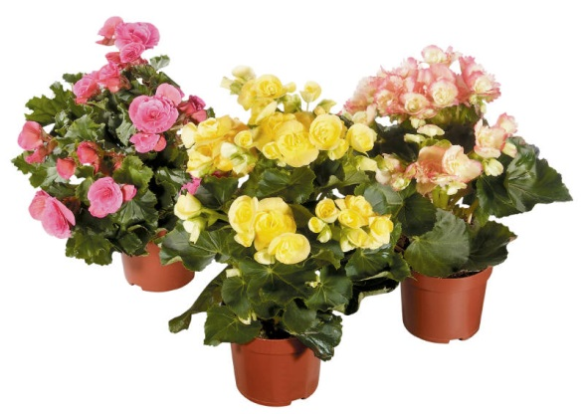
Бегония вечноцветущая

Slide 12
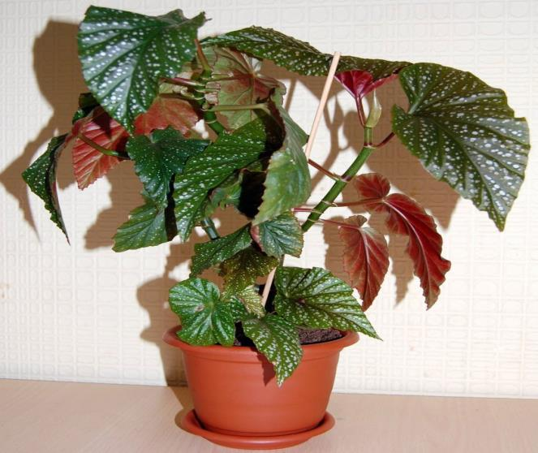
Бегония Рекс

Slide 13
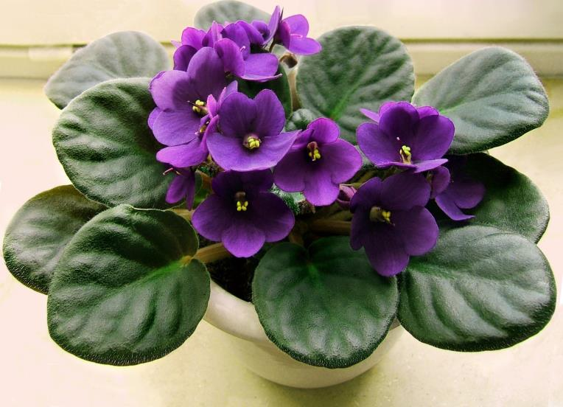
Фиалка узамбарская

Slide 14
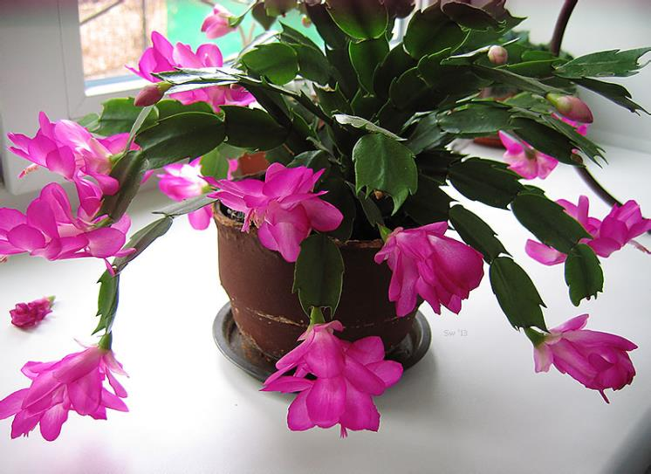
Зигокактус (Декабрист)

Slide 15
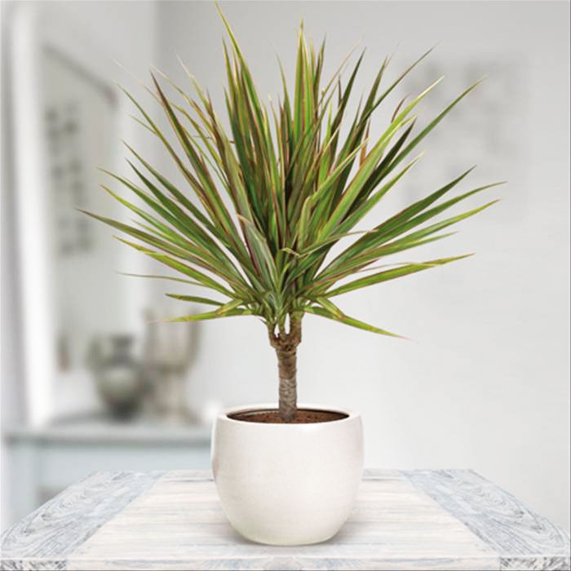
Драцена (Драконово дерево)

Slide 16
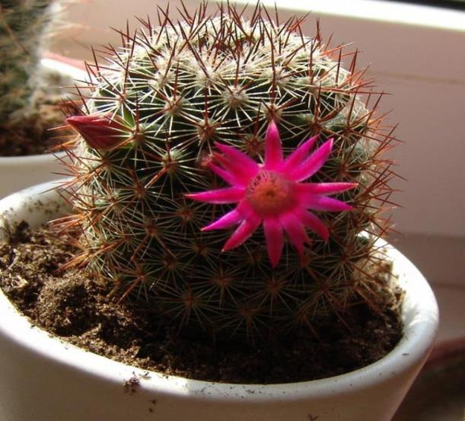
Кактус

Slide 17
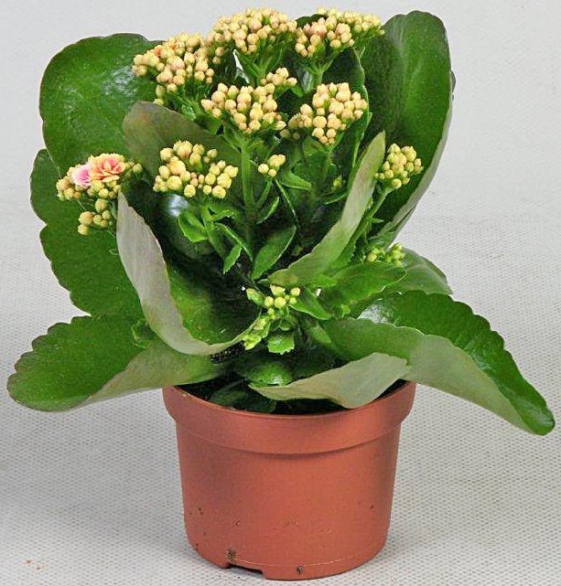
Каланхоэ декоративный

Slide 18
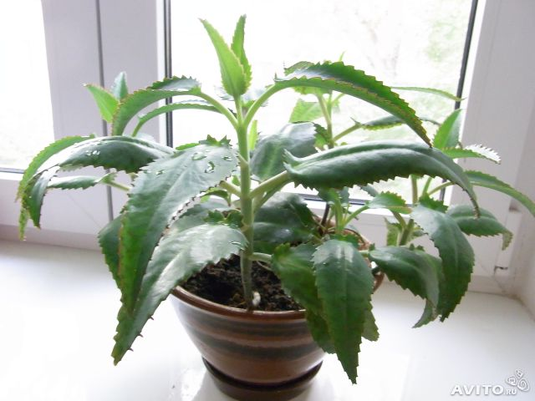
Каланхоэ лекарственный

Slide 19
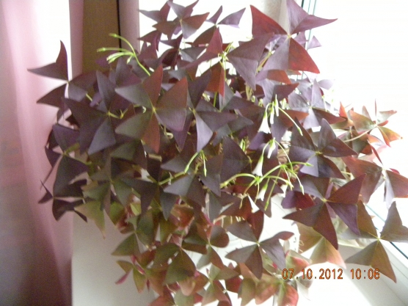
Оксалис (Кислица)

Slide 20
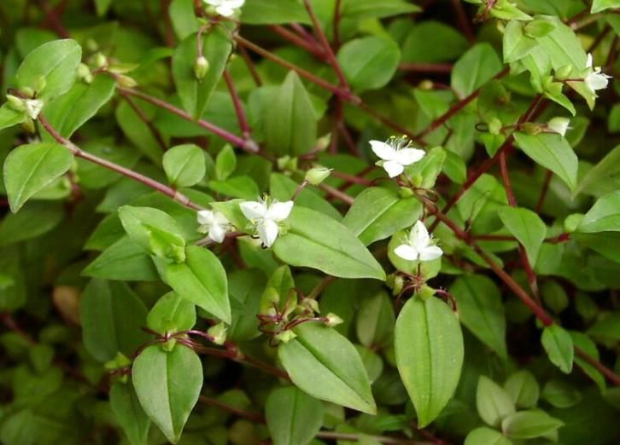
Традесканция белоцветковая

Slide 21
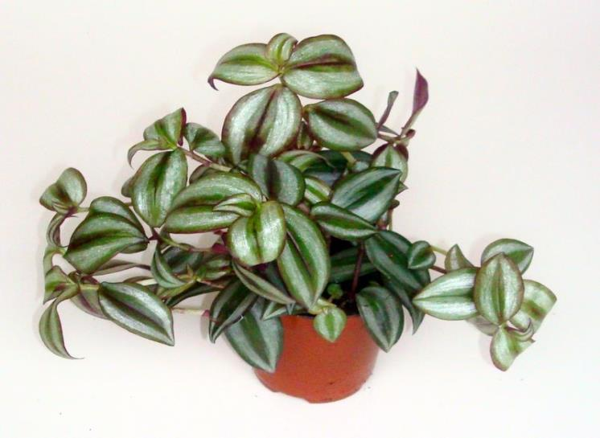
Традесканция Зебрина

Slide 22
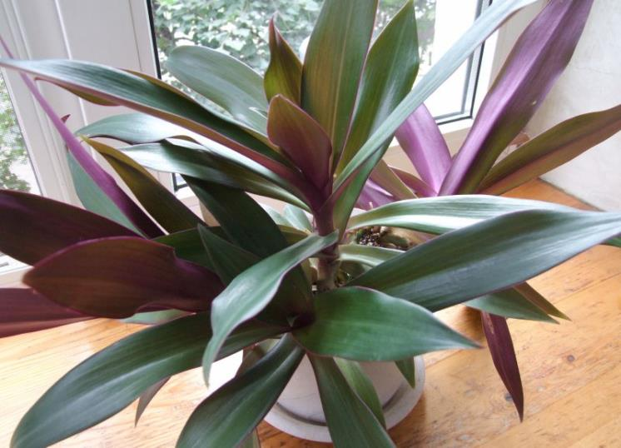
Традесканция Рэо

Slide 23
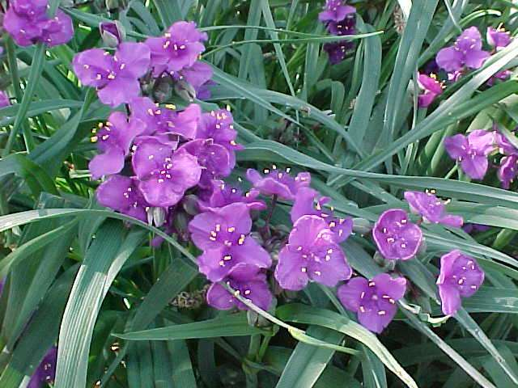
Традесканция виргинская

Slide 24
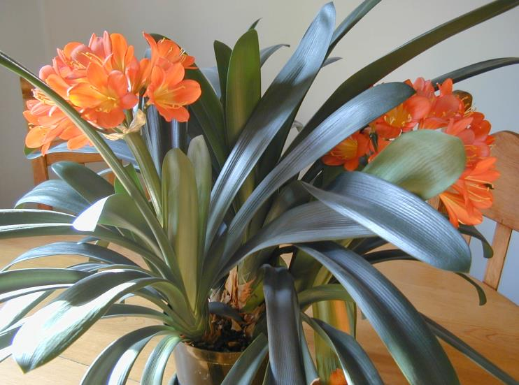
Кливия

Slide 25
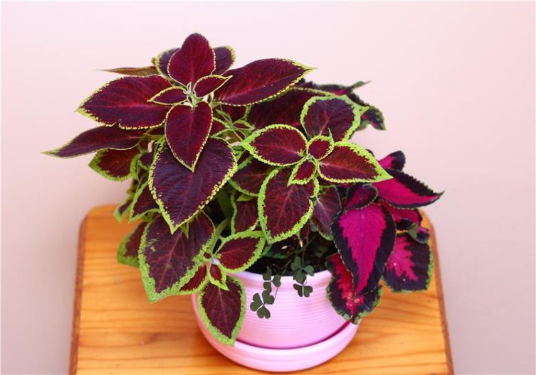
Колеус

Slide 26
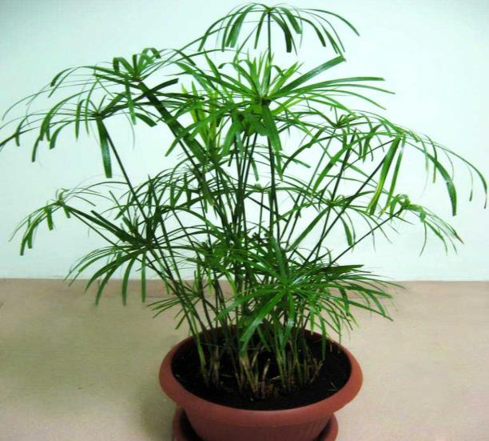
Циперус

Slide 27
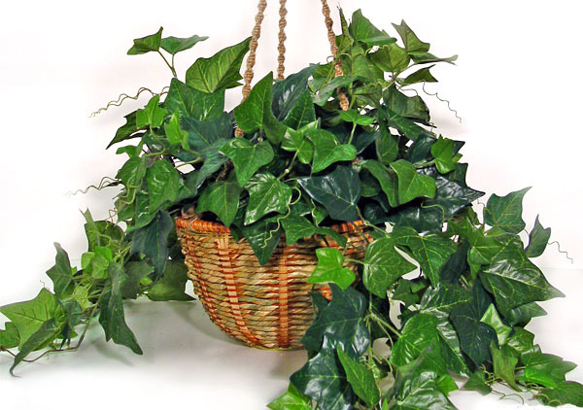
Плющ

Slide 28
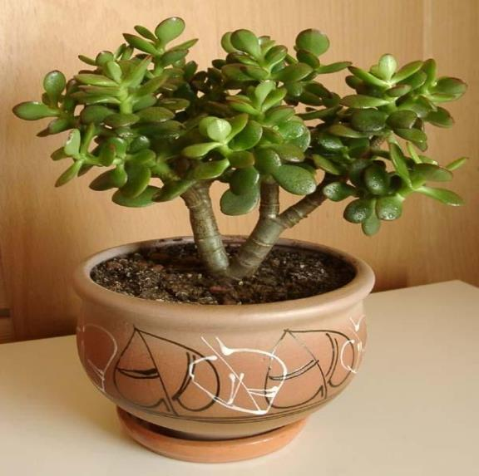
Крассула (денежное дерево)

Slide 29
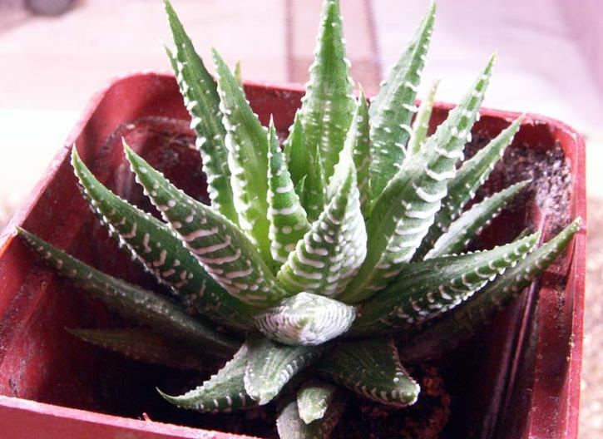
Хавортия

Slide 30
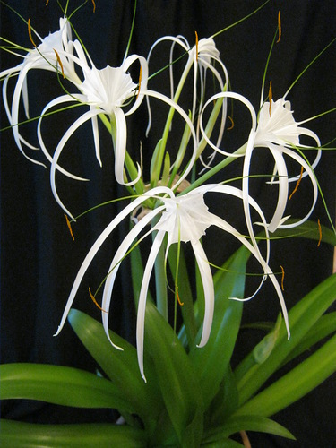
Кринум (лилия паук)

Slide 31
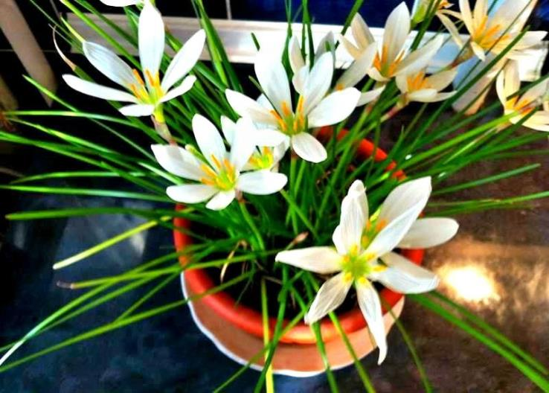
Зефирантес (Лучок)

Slide 32
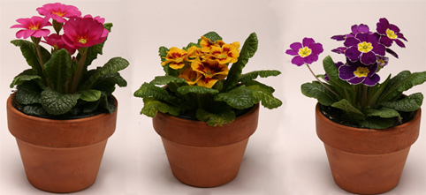
Примула

Slide 33
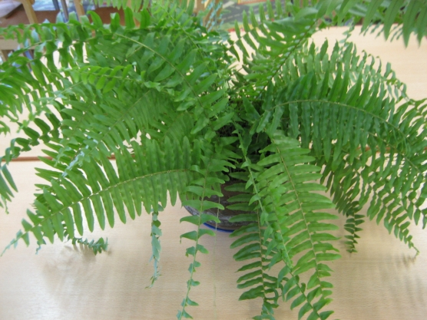
Нефролепис (папоротник)

Slide 34
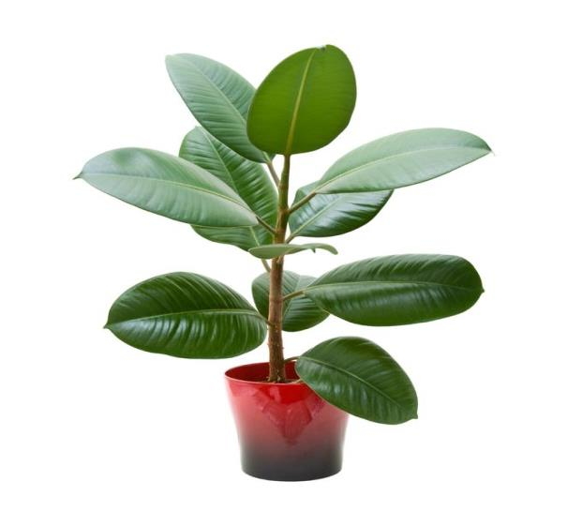
Фикус

